Slide 1




تغير ضغط الهواء وتشكل الرياح
Luftdruckunterschiede und Winde
(Physik)
Kooperationspartner*innen:

Slide 2
تغير ضغط الهواء وتشكل الرياح
Luftdruckunterschiede und Wind
كيف ينشأ ضغط الهواء في الغلاف الجوي
Wie entstehen luftdruckunterschiede in der Atmosphäre

Slide 3
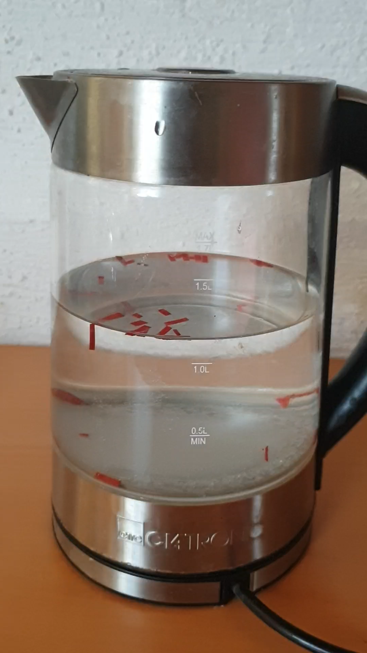
شاهد التجربة
ماذا تلاحظ

Slide 4
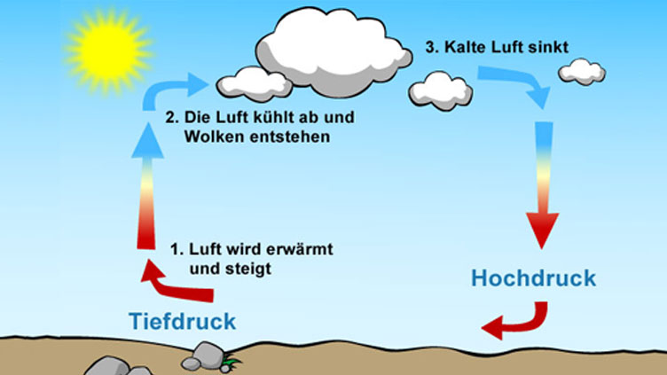
Sehen Sie das Bildشاهد الصورة

Slide 5
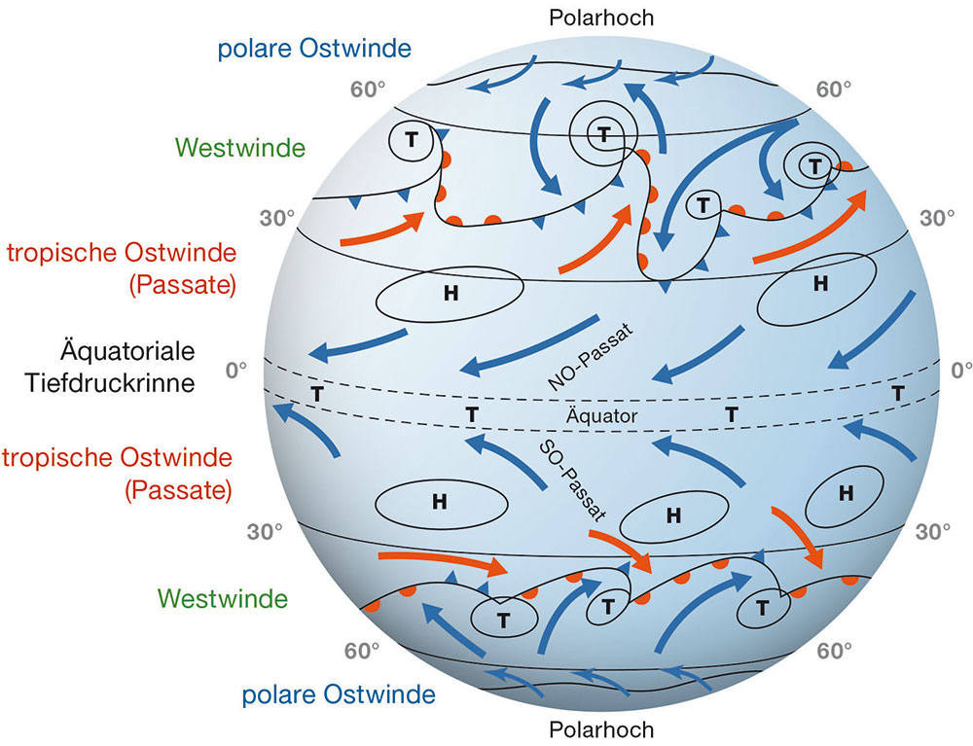
Welches Wetter gibt es vorwiegend bei hohem bzw. niedrigem Luftdruck?
ما هو الطقس الغالب على المناطق التي تحوي ضغط هواء مرتفع أو ضغط هواء منخفض
مناطق الضغط المرتفع
Hochdruckgebiete
H
مناطق الضغط المنخفض
Tiefdruckgebiete
T

Slide 6
Wie entstehen Winde?كيف تتكون الرياح؟
تتكون الرياح نتيجة حركة الهواء المستمرة من مناطق الضغط المرتفع إلى مناطق الضغط المنخفض بحيث ينتقل الهواء الساخن من الأسفل للأعلى والهواء البارد ينتقل من الأعلى للأسفل بحيث يتشكل دائرة مستمرة تسبب الرياح وكلما كانت فروقات درجات الحرارة بين المناطق كبيرة كلما كانت سرعة الرياح اكبر.
تنحرف الرياح نتيجة دوران الأرض عن مسارها وتكون الأعاصير وخاصة عندما تتبخر كميات كبيرة من المياه وتتجمع على شكل سحب في مناطق الضغط المنخفض فتبرد وتتحول الى امطار وزوابع (أعاصير) نتيجة قوة كوريوليس التي تنتج عن دوران الأرض وينشأ دوامات سحابية

Slide 7
Verwendete Quellen und Bildquellen
https://www.stephie-schmidt.de/public/PHYSIK/NaWi_8/wetter_html_60b1d6fe.png
https://www.kindernetz.de/-/id=129994/property=smallPano/width=752/height=423/pubVersion=4/kli2tp/Illustration%20Luftzirkulation%20im%20Hochdruck-%20und%20im%20Tiefdruckgebiet.jpg
Reich, Marion: Physik verstehn. Österreichischer Bundesverlag Schulbuch GmbH & Co. KG, Wien 2013.
Vorbereitung: Abdal Kader Alaalden

